Slide 1
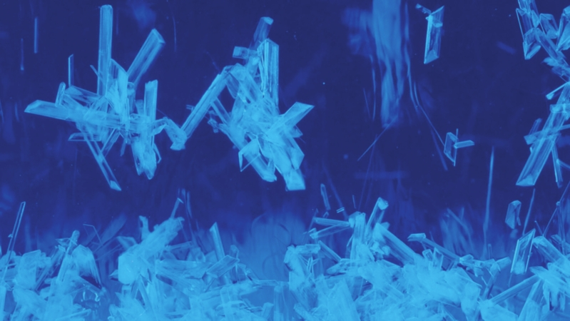
第30讲 难溶电解质的溶解平衡

Slide 2

考纲要求
1.了解难溶电解质的沉淀溶解平衡，了解溶度积的含义及其表达式，能进行相关的计算。
2.了解难溶电解质的沉淀转化的本质。
考点一
考点二
探究高考 明确考向
练出高分

Slide 3
考点一 沉淀溶解平衡及应用

Slide 4
1
知识梳理
1.沉淀溶解平衡
(1)沉淀溶解平衡的概念
在一定温度下，当难溶强电解质溶于水形成 时，溶解速率和生成沉淀速率相等的状态。
(2)溶解平衡的建立
饱和溶液
答案

Slide 5
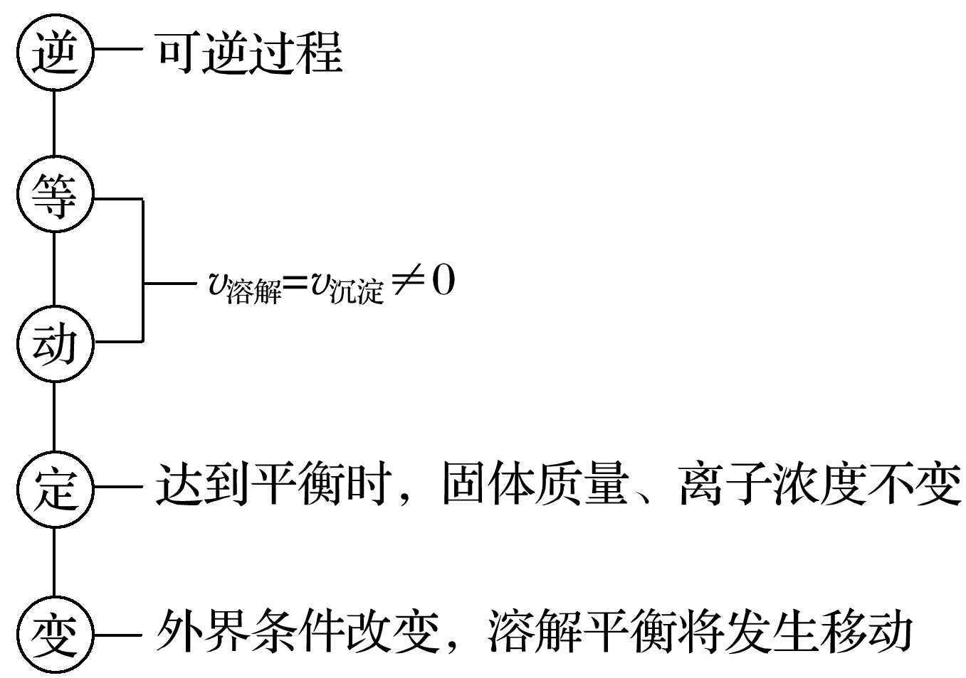
①v_{溶解}>v_{沉淀}，固体_____
②v_{溶解}＝v_{沉淀}，溶解______
③v_{溶解}<v_{沉淀}， 晶体
(3)溶解平衡的特点
溶解
平衡
析出
答案

Slide 6
(4)影响沉淀溶解平衡的因素
①内因
难溶电解质本身的性质，这是决定因素。
②外因
以AgCl(s) Ag＋(aq)＋Cl－(aq) ΔH>0为例
外界条件 | 移动方向 | 平衡后c(Ag＋) | 平衡后c(Cl－) | K_{sp}
升高温度 | 正向 | 增大 | 增大 | 增大
加水稀释 | 正向 | 不变 | 不变 | 不变

Slide 7
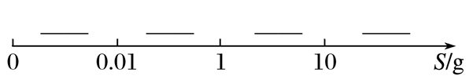
加入少量AgNO₃ | 逆向 | 增大 | 减小 | 不变
通入HCl | 逆向 | 减小 | 增大 | 不变
通入H₂S | 正向 | 减小 | 增大 | 不变
(5)电解质在水中的溶解度
20 ℃时，电解质在水中的溶解度与溶解性存在如下关系：
难溶
微溶
可溶
易溶
答案

Slide 8
2.沉淀溶解平衡的应用
(1)沉淀的生成
①调节pH法
如：除去NH₄Cl溶液中的FeCl₃杂质，可加入氨水调节pH至7～8，离子方程式为___________________________________。
②沉淀剂法
如：用H₂S沉淀Cu^{2＋}，离子方程式为________________________。
H₂S＋Cu^{2＋}===CuS↓＋2H＋
答案

Slide 9
(2)沉淀的溶解
①酸溶解法
如：CaCO₃溶于盐酸，离子方程式为 。
②盐溶液溶解法
如：Mg(OH)₂溶于NH₄Cl溶液，离子方程式为________________________
。
CaCO₃＋2H＋===Ca^{2＋}＋H₂O＋CO₂↑
2NH₃·H₂O
答案

Slide 10
③氧化还原溶解法
如：不溶于盐酸的硫化物Ag₂S溶于稀HNO₃。
④配位溶解法
如：AgCl溶于氨水，离子方程式为________________________________
。
AgCl＋2NH₃·H₂O===[Ag(NH₃)₂]＋＋
Cl－＋2H₂O
答案

Slide 11
(3)沉淀的转化
①实质： 的移动(沉淀的溶解度差别 ，越容易转化)。
②应用：锅炉除垢、矿物转化等。
沉淀溶解平衡
越大
答案

Slide 12
深度思考
1.下列方程式：①AgCl(s) Ag＋(aq)＋Cl－(aq)、②AgCl===Ag＋＋Cl－、③CH₃COOH CH₃COO－＋H＋各表示什么意义？
答案 ①AgCl的沉淀溶解平衡；
②AgCl是强电解质，溶于水的AgCl完全电离；
③CH₃COOH的电离平衡。
答案

Slide 13
2.(1)在实验室中怎样除去NaCl溶液中的BaCl_{2?}
答案 向溶液中加入过量的Na₂CO₃溶液充分反应，过滤，向滤液中加适量盐酸。
(2)怎样除去AgI中的AgCl?
答案 把混合物与饱和的KI溶液混合，振荡静置，溶度积大的AgCl就会慢慢转化为溶度积小的AgI。
.
答案

Slide 14
2
解题探究
1
2
3
题组一 沉淀溶解平衡及其影响因素
1.下列说法正确的是( )
①难溶电解质达到沉淀溶解平衡时，溶液中各种离子的溶解(或沉淀)速率都相等
②难溶电解质达到沉淀溶解平衡时，增加难溶电解质的量，平衡向溶解方向移动
③向Na₂SO₄溶液中加入过量的BaCl₂溶液，则 沉淀完全，溶液中只含Ba^{2＋}、Na＋和Cl－，不含

Slide 15
1
2
3
④K_{sp}小的物质其溶解能力一定比K_{sp}大的物质的溶解能力小
⑤为减少洗涤过程中固体的损耗，最好选用稀H₂SO₄代替H₂O来洗涤BaSO₄沉淀
⑥洗涤沉淀时，洗涤次数越多越好
A.①②③ B.①②③④⑤⑥
C.⑤ D.①⑤⑥
解析答案

Slide 16
1
2
3
解析 ①难溶电解质达到沉淀溶解平衡时，不同离子溶解(或沉淀)的速率不一定相等，这与其化学计量数有关；
②难溶电解质是固体，其浓度可视为常数，增加它的量对平衡无影响；
③生成BaSO₄沉淀后的溶液中仍然存在Ba^{2＋}和 ，因为有BaSO₄的沉淀溶解平衡存在；
④同类型物质的K_{sp}越小，溶解能力越小，不同类型的物质则不能直接比较；
⑤稀H₂SO₄可以抑制BaSO₄的溶解；
⑥洗涤沉淀一般2～3次即可，次数过多会使沉淀溶解。
答案 C

Slide 17
1
2
3
题组二 实验探究沉淀转化原因
2.某学生探究AgCl、Ag₂S沉淀转化的原因。
步骤 | 现象
Ⅰ.将NaCl与AgNO₃溶液混合 | 产生白色沉淀
Ⅱ.向所得固液混合物中加Na₂S溶液 | 沉淀变为黑色
Ⅲ.滤出黑色沉淀，加入NaCl溶液 | 较长时间后，沉淀变为乳白色
(1)Ⅰ中的白色沉淀是_____。
AgCl
答案

Slide 18
1
2
3
(2)Ⅱ中能说明沉淀变黑的离子方程式是___________________________
_________，沉淀转化的主要原因是_______________________。
(3)滤出步骤Ⅲ中的乳白色沉淀，推测含有AgCl。用浓HNO₃溶解，产生红棕色气体，部分沉淀未溶解，过滤得到滤液X和白色沉淀Y。
ⅰ.向X中滴加Ba(NO₃)₂溶液，产生白色沉淀
ⅱ.向Y滴加KI溶液，产生黄色沉淀
① 由ⅰ判断，滤液X中被检出的离子是_____。
Ag₂S(s)
＋2Cl－(aq)
Ag₂S比AgCl的溶解度更小
② 由ⅰ、ⅱ可确认步骤Ⅲ中乳白色沉淀含有AgCl和另一种沉淀__。
S
答案

Slide 19
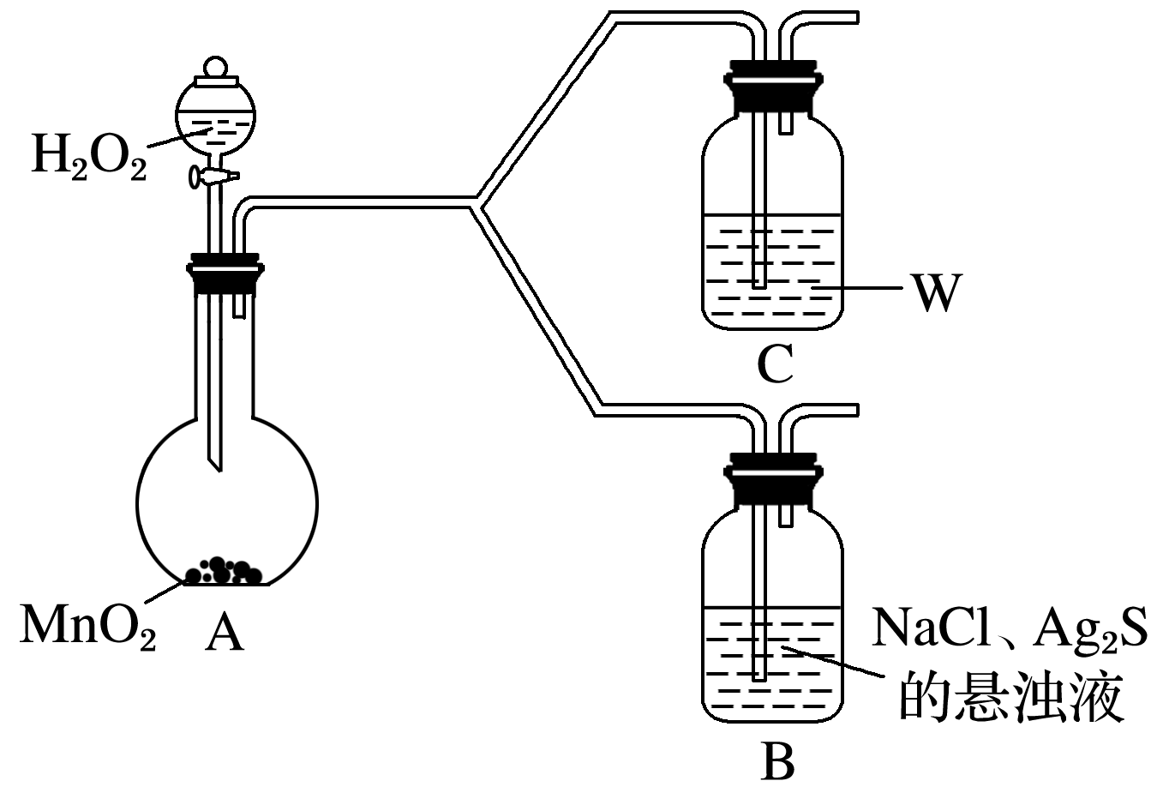
1
2
3
(4)该学生通过如下对照实验确认了步骤Ⅲ中乳白色沉淀产生的原因：在NaCl的存在下，氧气将Ⅲ中黑色沉淀氧化。
现象 | B：一段时间后，出现乳白色沉淀
 | C：一段时间后，无明显变化

Slide 20
1
2
3
① A中产生的气体是____。
② C中盛放的物质W是_____________。
③ 该同学认为B中产生沉淀的反应如下(请补充完整)：
O₂
Ag₂S的悬浊液
1
O₂
4
NaCl
2
S
O₂将Ag₂S氧化生成S时，有Ag＋游离出来，NaCl中大量的Cl－与游离的Ag＋结合成AgCl沉淀。由于c(Ag＋)减小，有利于③中反应平衡右移，B中最终出现乳白色沉淀
④B中NaCl的作用是____________________________________________
_____________________________________________________________________________________________________。
答案

Slide 21
1
2
3
题组三 利用沉淀溶解平衡处理废水
3.水是人类生存和发展的宝贵资源，而水质的污染问题却越来越严重。目前，世界各国已高度重视这个问题，并积极采取措施进行治理。
(1)工业废水中常含有不同类型的污染物，可采用不同的方法处理。以下处理措施和方法都正确的是__________(填字母)。
选项 | 污染物 | 处理措施 | 方法类别
A | 废酸 | 加生石灰中和 | 物理法
B | Cu^{2＋}等重金属离子 | 加硫化物沉降 | 化学法
C | 含纯碱的废水 | 加石灰水反应 | 化学法
解析答案

Slide 22
1
2
3
解析 工业废水中的废酸可加生石灰中和，属于化学变化；
CuS、HgS、Ag₂S均难溶，所以加硫化物，如Na₂S，可沉淀Cu^{2＋}等重金属离子，消除污染；
纯碱可加入石灰水生成CaCO₃沉淀而除去。
答案 BC

Slide 23
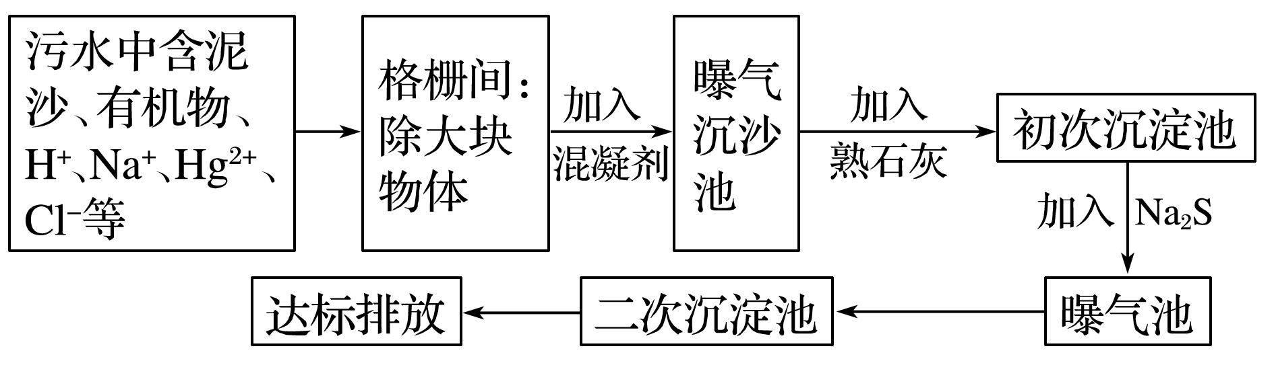
1
2
3
(2)下图是某市污水处理的工艺流程示意图：
①下列物质中不可以作为混凝剂(沉降剂)使用的是______(填字母)。
A.偏铝酸钠 B.氧化铝
C.碱式氯化铝 D.氯化铁

Slide 24
1
2
3
②混凝剂除去悬浮物质的过程是________(填字母)。
A.物理变化 B.化学变化
C.既有物理变化又有化学变化
解析 偏铝酸钠、碱式氯化铝、氯化铁水解生成胶体，除去悬浮物，而氧化铝难溶于水，不能产生胶体，不能作混凝剂。在除去悬浮物的过程中既有物理变化又有化学变化。
答案 ①B ②C
解析答案
返回

Slide 25
考点二 溶度积常数及其应用

Slide 26
1
知识梳理
1.溶度积和离子积
以A_{m}B_{n}(s) mA^{n＋}(aq)＋nB^{m－}(aq)为例：
 | 溶度积 | 离子积
概念 | 沉淀溶解的平衡常数 | 溶液中有关离子浓度幂的乘积
符号 | K_{sp} | Q_{c}
表达式 | K_{sp}(A_{m}B_{n})＝ ，式中的浓度都是平衡浓度 | Q_{c}(A_{m}B_{n})＝ ，式中的浓度都是任意浓度
c^{m}(A^{n＋})·c^{n}(B^{m－})
c^{m}(A^{n＋})·c^{n}(B^{m－})
答案

Slide 27
应用 | 判断在一定条件下沉淀能否生成或溶解 ①Q_{c}>K_{sp}：溶液过饱和，有 析出 ②Q_{c}＝K_{sp}：溶液饱和，处于 状态 ③Q_{c}<K_{sp}：溶液 ，无沉淀析出
沉淀
平衡
未饱和
答案

Slide 28
2.K_{sp}的影响因素
(1)内因：难溶物质本身的性质，这是主要决定因素。
(2)外因
①浓度：加水稀释，平衡向 方向移动，但K_{sp} 。
②温度：绝大多数难溶盐的溶解是 过程，升高温度，平衡向溶解方向移动，K_{sp} 。
③其他：向平衡体系中加入可与体系中某些离子反应生成更难溶物质或更难电离物质或气体的离子时，平衡向溶解方向移动，但K_{sp}不变。
溶解
不变
吸热
增大
答案

Slide 29
深度思考
1.正误判断，正确的划“√”，错误的划“×”
(1)K_{sp}(AB₂)小于K_{sp}(CD)，则AB₂的溶解度小于CD的溶解度( )
解析 溶度积大的难溶电解质的溶解度不一定大，只有组成相似的难溶电解质才有可比性。
(2)不可能使要除去的离子全部通过沉淀除去。一般认为残留在溶液中的离子浓度小于1.0×10^{－5}mol·L^{－1}时，已经完全沉淀( )
(3)在一定条件下，溶解度较小的沉淀也可以转化成溶解度较大的沉淀( )
(4)常温下，向BaCO₃的饱和溶液中加入Na₂CO₃固体，BaCO₃的K_{sp}减小( )
×
√
√
×
解析答案

Slide 30
(5)溶度积常数K_{sp}只受温度影响，温度升高，K_{sp}增大( )
(6)常温下，向Mg(OH)₂饱和溶液中加入NaOH固体，Mg(OH)₂的K_{sp}不变( )
×
√
答案

Slide 31
答案

Slide 32
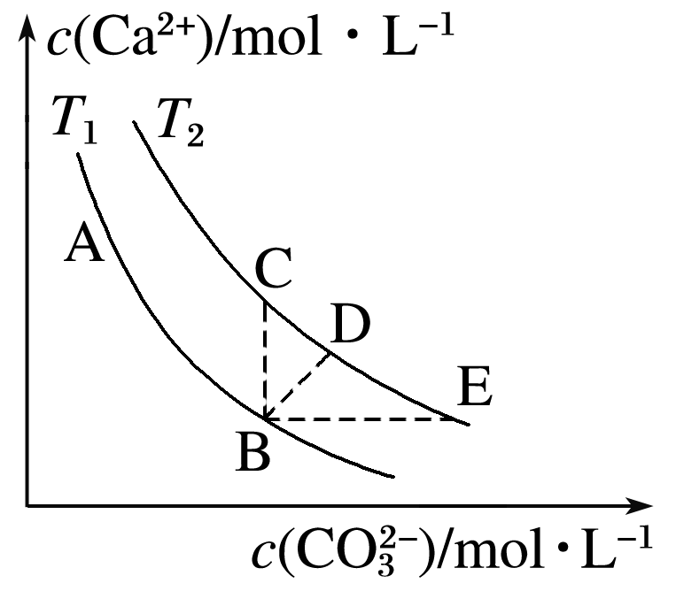
3.不同温度下(T₁、T₂)，CaCO₃在水中的沉淀溶解平衡曲线如图所示，回答下列问题(注：CaCO₃均未完全溶解)
(1)T₁__T₂(填“>”、“<”或“＝”)。
(2)保持T₁不变，怎样使A点变成B点？
答案 保持T₁不变，向悬浊液中加入Na₂CO₃固体。
(3)在B点，若温度从T₁升到T₂，则B点变到______
点(填“C”、“D”或“E”。)
(4)若B点变到E点，理论上应采取的措施是__________________________
___________。
<
D
在缓慢升温至T₂的同时，加入
Na₂CO₃固体
答案

Slide 33
反思归纳
(1)溶解平衡一般是吸热的，温度升高平衡右移，K_{sp}增大，但Ca(OH)₂相反。
(2)对于沉淀溶解平衡：A_{m}B_{n}(s) mA^{n＋}(aq)＋nB^{m－}(aq)，K_{sp}＝c^{m}(A^{n＋})·c^{n}(B^{m－})，对于相同类型的物质，K_{sp} 的大小反映了难溶电解质在溶液中溶解能力的大小，也反映了该物质在溶液中沉淀的难易。与平衡常数一样，K_{sp}与温度有关。不过温度改变不大时，K_{sp} 变化也不大，常温下的计算可不考虑温度的影响。

Slide 34
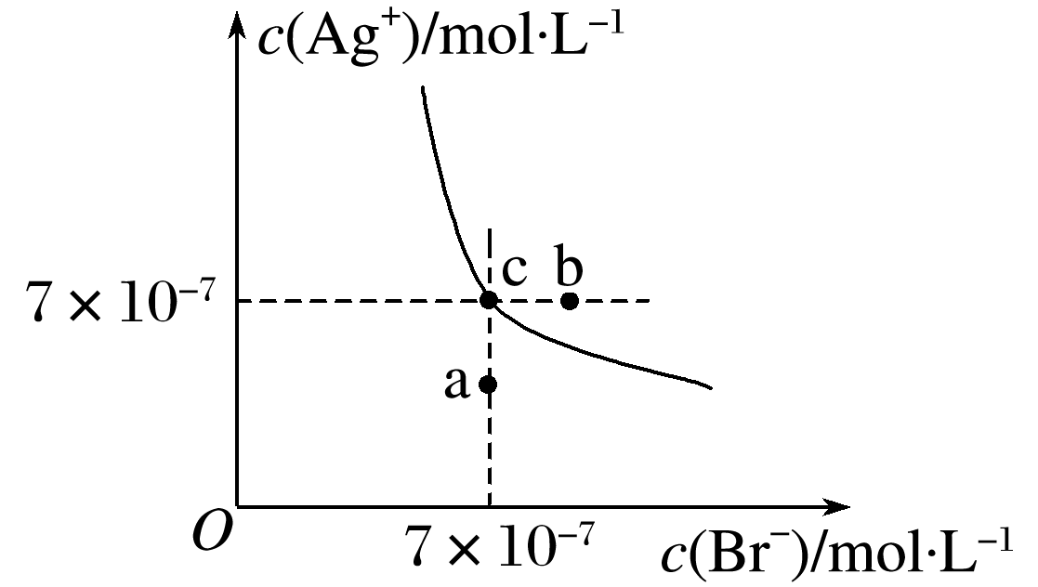
2
解题探究
1
2
3
题组一 沉淀溶解平衡曲线
1.在t ℃时，AgBr在水中的沉淀溶解平衡曲线如图所示。又知 t ℃时AgCl的K_{sp}＝4×10^{－10}，下列说法不正确的是( )
A.在t ℃ 时，AgBr的K_{sp}为4.9×10^{－13}
B.在AgBr饱和溶液中加入NaBr固体，可使
溶液由c点变到b点
C.图中a点对应的是AgBr 的不饱和溶液
D.在t ℃时，AgCl(s)＋Br－(aq) AgBr(s)
＋Cl－(aq)的平衡常数K≈816
解析答案

Slide 35
1
2
3
解析 根据图中c点的c(Ag＋)和c(Br－)可得，该温度下AgBr的K_{sp}为4.9×10^{－13}，A正确；
在AgBr饱和溶液中加入NaBr固体后，c(Br－)增大，溶解平衡逆向移动，c(Ag＋) 减小，B错；
在a点时Q_{c}＜K_{sp}，故为AgBr的不饱和溶液，C正确；
在t ℃时，平衡常数K＝c(Cl－)/c(Br－)＝K_{sp}(AgCl)/K_{sp}(AgBr)，代入数据得K≈816，D正确。
答案 B

Slide 36
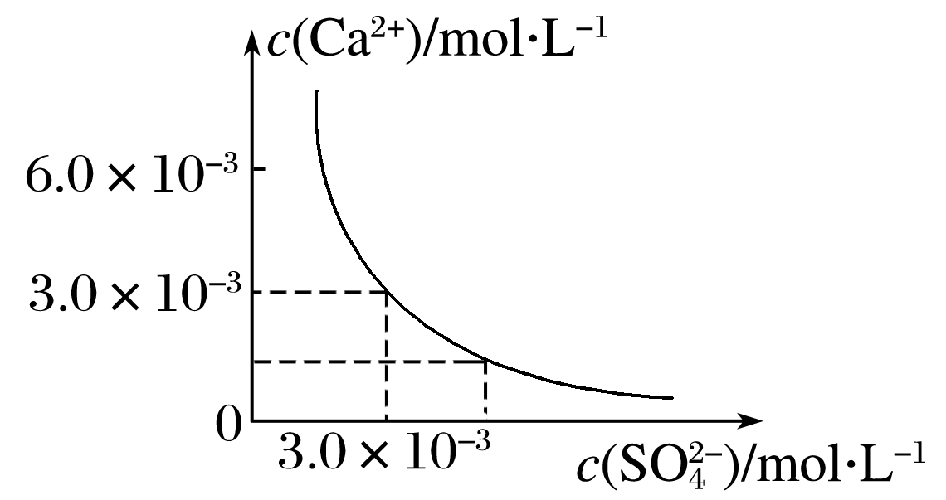
1
2
3
2.已知25 ℃时，CaSO₄在水中的沉淀溶解平衡曲线如图所示。向100 mL该条件下的CaSO₄饱和溶液中加入400 mL 0.01 mol·L^{－1} Na₂SO₄溶液，下列叙述正确的是( )
解析答案

Slide 37
1
2
3
答案 D

Slide 38
1
2
3
题组二 K_{sp}及其应用
3.根据题目提供的溶度积数据进行计算并回答下列问题：
(1)已知25 ℃时，K_{sp}[Mg(OH)₂]＝5.6×10^{－12}；酸碱指示剂百里酚蓝变色的pH范围如下：
pH | ＜8.0 | 8.0～9.6 | ＞9.6
颜色 | 黄色 | 绿色 | 蓝色
25 ℃时，在Mg(OH)₂饱和溶液中滴加2滴百里酚蓝指示剂，溶液的颜色为____________________。
解析答案

Slide 39
1
2
3
解析 设Mg(OH)₂饱和溶液中c(OH－)为x mol·L^{－1}，则0.5x³＝5.6×10^{－12}，x＞1×10^{－4}，c(H＋)＜1×10^{－10} mol·L^{－1}，pH＞10，溶液为蓝色。
答案 蓝色

Slide 40
1
2
3
(2)25 ℃向50 mL 0.018 mol·L^{－1}的AgNO₃溶液中加入50 mL 0.020 mol·L^{－1}的盐酸，生成沉淀。已知该温度下，AgCl的K_{sp}＝1.8×10^{－10}，忽略溶液的体积变化，请计算：
①完全沉淀后，溶液中c(Ag＋)＝________________。
解析 反应前，n(Ag＋)＝0.018 mol·L^{－1}×0.05 L＝0.9×10^{－3} mol，n(Cl－)＝0.020 mol·L^{－1}×0.05 L＝1×10^{－3} mol；反应后剩余的Cl－为0.1×10^{－3} mol，则混合溶液中，c(Cl－)＝1.0×10^{－3} mol·L^{－1}，c(Ag＋)＝K_{sp}(AgCl)/c(Cl－)＝1.8×10^{－7} mol·L^{－1}。
1.8×10^{－7}mol·L^{－1}
解析答案

Slide 41
1
2
3
②完全沉淀后，溶液的pH＝__。
解析 H＋没有参与反应，完全沉淀后，c(H＋)＝0.010 mol·L^{－1}，pH＝2。
2
③如果向完全沉淀后的溶液中继续加入50 mL 0.001 mol·L^{－1}的盐酸，是否有白色沉淀生成？___(填“是”或“否”)。
解析 因为加入的盐酸中，c(Cl－)和反应后所得溶液中的c(Cl－)相同，c(Cl－)没有改变，c(Ag＋)变小，所以Q_{c}＝c(Ag＋)·c(Cl－)＜K_{sp}(AgCl)，没有沉淀产生。
否
解析答案

Slide 42
1
2
3
(3)在某温度下，K_{sp}(FeS)＝6.25×10^{－18}，FeS饱和溶液中c(H＋)与c(S^{2－})之间存在关系：c²(H＋)·c(S^{2－})＝1.0×10^{－22}，为了使溶液里c(Fe^{2＋}) 达到
1 mol·L^{－1}，现将适量FeS投入其饱和溶液中，应调节溶液中的c(H＋)约为_______________。
4×10^{－3} mol·L^{－1}
解析答案

Slide 43
解题策略
沉淀溶解平衡图像题的解题策略
1.沉淀溶解平衡曲线类似于溶解度曲线，曲线上任一点都表示饱和溶液，曲线上方的任一点均表示过饱和溶液，此时有沉淀析出，曲线下方的任一点均表示不饱和溶液。
2.从图像中找到数据，根据K_{sp}公式计算得出K_{sp}的值。
3.比较溶液的Q_{c}与K_{sp}的大小，判断溶液中有无沉淀析出。
4.涉及Q_{c}的计算时，所代入的离子浓度一定是混合溶液中的离子浓度，因此计算离子浓度时，所代入的溶液体积也必须是混合溶液的体积。
返回

Slide 44
探究高考 明确考向

Slide 45
1
2
3
4
5
6
7
1.正误判断，正确的划“√”，错误的划“×”
(1)0.1 mol AgCl和0.1 mol AgI混合加入1 L水中，所得溶液中c(Cl－)＝c(I－)( )
(2015·重庆理综，3D)
(2)将0.1 mol·L^{－1} MgSO₄溶液滴入NaOH溶液至不再有沉淀产生，再滴加0.1 mol·L^{－1} CuSO₄溶液，现象是先有白色沉淀生成，后变为浅蓝色沉淀，所以Cu(OH)₂的溶度积比Mg(OH)₂的小( )
(2015·全国卷Ⅰ，10D)
×
√
答案

Slide 46
1
2
3
4
5
6
7
(3)Mg(OH)₂固体在溶液中存在平衡：Mg(OH)₂(s) Mg^{2＋}(aq)＋2OH－(aq)，该固体可溶于NH₄Cl溶液( )
(2015·天津理综，3D)
(4)向AgCl悬浊液中加入NaI溶液时出现黄色沉淀，则K_{sp}(AgCl)<K_{sp}(AgI)( )
(2015·山东理综，11A)
√
×
答案

Slide 47
1
2
3
4
5
6
7
2.[2015·全国卷Ⅰ，28(1)(2)]碘及其化合物在合成杀菌剂、药物等方面具有广泛用途。回答下列问题：
(1)大量的碘富集在海藻中，用水浸取后浓缩，再向浓缩液中加MnO₂和H₂SO₄，即可得到I₂，该反应的还原产物为_______________。
MnSO₄(或Mn^{2＋})
(2)上述浓缩液中主要含有I－、Cl－等离子，取一定量的浓缩液，向其中滴加AgNO₃溶液，当AgCl开始沉淀时，溶液中 为________。已知K_{sp}(AgCl)＝1.8×10^{－10}，K_{sp}(AgI)＝8.5×10^{－17}。
4.7×10^{－7}
答案

Slide 48
1
2
3
4
5
6
7
3.[2015·全国卷Ⅱ，26(3)(4)]酸性锌锰干电池是一种一次性电池，外壳为金属锌，中间是碳棒，其周围是由碳粉、MnO₂、ZnCl₂和NH₄Cl等组成的糊状填充物。该电池放电过程产生MnOOH。回收处理该废电池可得到多种化工原料。有关数据如下表所示：
溶解度/(g/100 g水)
温度/℃ 化合物 | 0 | 20 | 40 | 60 | 80 | 100
NH₄Cl | 29.3 | 37.2 | 45.8 | 55.3 | 65.6 | 77.3
ZnCl₂ | 343 | 395 | 452 | 488 | 541 | 614

Slide 49
1
2
3
4
5
6
7
化合物 | Zn(OH)₂ | Fe(OH)₂ | Fe(OH)₃
K_{sp}近似值 | 10^{－17} | 10^{－17} | 10^{－39}
回答下列问题：
(3)废电池糊状填充物加水处理后，过滤，滤液中主要有ZnCl₂和NH₄Cl，二者可通过______________________分离回收；滤渣的主要成分是MnO₂、__________和______________，欲从中得到较纯的MnO₂，最简便的方法为________________，其原理是______________________。
解析答案

Slide 50
1
2
3
4
5
6
7
解析 由于ZnCl₂的溶解度受温度影响较大，而NH₄Cl的溶解度受温度影响较小，所以可采用加热浓缩、冷却结晶的方法分离ZnCl₂和NH₄Cl的混合物；
根据废电池糊状填充物中碳粉和MnO₂及正极放电产生的MnOOH都不溶于水，可确定滤渣的主要成分；
碳粉在足量的空气或氧气中燃烧转变为CO₂，MnOOH在足量的空气或氧气中加热转变为MnO₂，因此得到较纯的MnO₂最简便的方法是在足量空气或氧气中加热滤渣。
答案 加热浓缩、冷却结晶 碳粉 MnOOH 在足量的空气或氧气中加热 碳粉转变为CO₂，MnOOH被氧化成MnO₂

Slide 51
1
2
3
4
5
6
7
(4)用废电池的锌皮制备ZnSO₄·7H₂O的过程中，需除去锌皮中的少量杂质铁，其方法是加稀H₂SO₄和H₂O₂溶解，铁变为________，加碱调节至pH为________时，铁刚好沉淀完全(离子浓度小于1×10^{－5} mol·L^{－1}时，即可认为该离子沉淀完全)；继续加碱至pH为________时，锌开始沉淀(假定Zn^{2＋}浓度为0.1 mol·L^{－1})。若上述过程不加H₂O₂后果是__________，原因是_____________________________。
解析答案

Slide 52
1
2
3
4
5
6
7

Slide 53
1
2
3
4
5
6
7
Fe(OH)₂的K_{sp}相近，若不加H₂O₂，沉淀Zn^{2＋}的同时Fe^{2＋}也会沉淀，从而使Zn^{2＋}和Fe^{2＋}不能分离。
答案 Fe^{3＋} 2.7 6 Zn^{2＋}和Fe^{2＋}不能分离 Fe(OH)₂和Zn(OH)₂的K_{sp}相近

Slide 54
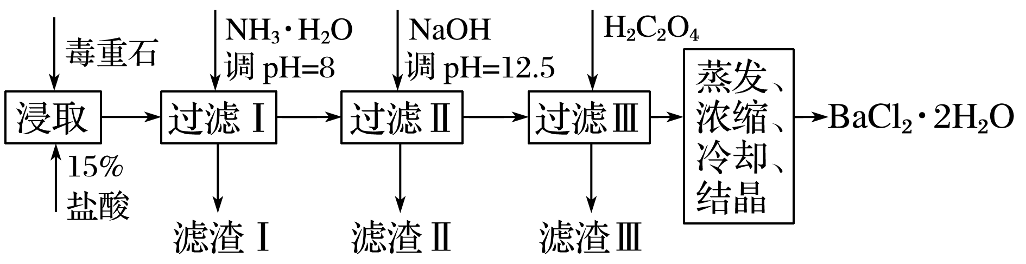
1
2
3
4
5
6
7
4.[2015·山东理综，31(1)(2)]毒重石的主要成分为BaCO₃(含Ca^{2＋}、Mg^{2＋}、Fe^{3＋}等杂质)，实验室利用毒重石制备BaCl₂·2H₂O的流程如下：
(1)毒重石用盐酸浸取前需充分研磨，目的是________。实验室用37%的盐酸配制15%的盐酸，除量筒外还需使用下列仪器中的________。
a.烧杯 b.容量瓶 c.玻璃棒 d.滴定管
解析答案

Slide 55
1
2
3
4
5
6
7
解析 充分研磨的目的是增大反应物的接触面积，从而使反应速率加快。配制一定质量分数的溶液，可以算出所需37%的盐酸及水的体积，然后在烧杯中稀释，为使溶液混合均匀，要用玻璃棒进行搅拌。
答案 增大接触面积从而使反应速率加快 ac

Slide 56
1
2
3
4
5
6
7
(2)加入NH₃·H₂O调节pH＝8可除去________(填离子符号)，滤渣Ⅱ中含_____(填化学式)。加入H₂C₂O₄时应避免过量，原因是___________。
 | Ca^{2＋} | Mg^{2＋} | Fe^{3＋}
开始沉淀时的pH | 11.9 | 9.1 | 1.9
完全沉淀时的pH | 13.9 | 11.1 | 3.2
已知：K_{sp}(BaC₂O₄)＝1.6×10^{－7}，K_{sp}(CaC₂O₄)＝2.3×10^{－9}。
解析答案

Slide 57
1
2
3
4
5
6
7
解析 根据流程图及表格中数据可知，加入NH₃·H₂O调节pH＝8时，只有Fe^{3＋}完全沉淀而除去。加入NaOH，调节pH＝12.5，对比表格中数据可知，此时Mg^{2＋}完全沉淀，Ca^{2＋}部分沉淀，所以滤渣Ⅱ中含Mg(OH)₂、Ca(OH)₂。根据K_{sp}(BaC₂O₄)＝1.6×10^{－7}，H₂C₂O₄过量时Ba^{2＋}会转化为BaC₂O₄沉淀，从而使BaCl₂·2H₂O的产量降低。
答案 Fe^{3＋} Mg(OH)₂、Ca(OH)₂ H₂C₂O₄过量会导致生成BaC₂O₄沉淀，产品的产量降低

Slide 58
1
2
3
4
5
6
7
5.[2015·江苏，18(1)(2)]软锰矿(主要成分MnO₂，杂质金属元素Fe、Al、Mg等)的水悬浊液与烟气中SO₂反应可制备MnSO₄·H₂O，反应的化学方程式为MnO₂＋SO₂===MnSO₄。
(1)质量为17.40 g纯净MnO₂最多能氧化____L(标准状况)SO₂。
4.48
解析答案

Slide 59
1
2
3
4
5
6
7
(2)已知：K_{sp}[Al(OH)₃]＝1×10^{－33}，K_{sp}[Fe(OH)₃]＝3×10^{－39}，pH＝7.1时Mn(OH)₂开始沉淀。室温下，除去MnSO₄溶液中的Fe^{3＋}、Al^{3＋}(使其浓度均小于1×10^{－6} mol·L^{－1})，需调节溶液pH范围为____________。
5.0＜pH＜7.1
解析答案

Slide 60
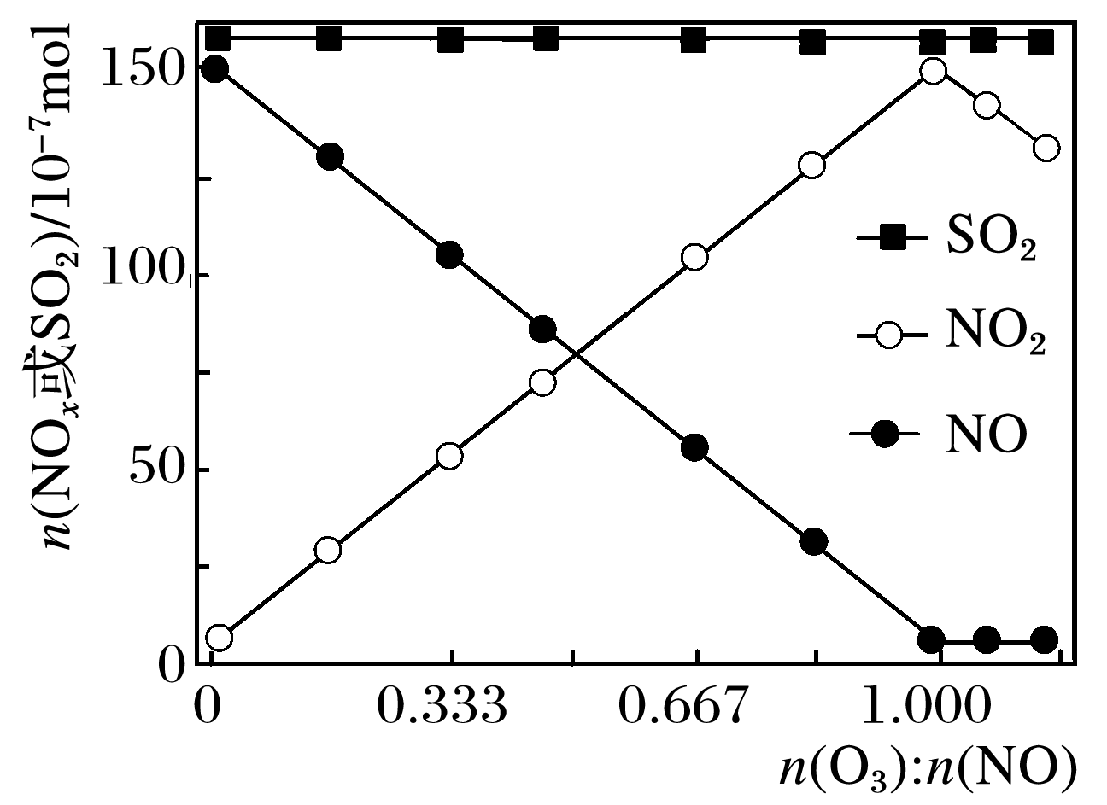
1
2
3
4
5
6
7
6.[2015·江苏，20(2)(3)(4)]烟气(主要污染物SO₂、NO_{x})经O₃预处理后用CaSO₃水悬浮液吸收，可减少烟气中SO₂、NO_{x}的含量。
(2)室温下，固定进入反应器的NO、SO₂的物质的量，改变加入O₃的物质的量，反应一段时间后体系中n(NO)、n(NO₂)和n(SO₂)随反应前n(O₃)∶n(NO)的变化见下图：

Slide 61
1
2
3
4
5
6
7
①当n(O₃)∶n(NO)＞1时，反应后NO₂的物质的量减少，其原因是______
__________________________________________。
解析 由图可知，当n(O₃)∶n(NO)>1时，n(NO)没有变化，而n(NO₂)减少，说明NO₂被O₃氧化了，生成了更高价态的氧化物N₂O₅；
②增加n(O₃)，O₃氧化SO₂的反应几乎不受影响，其可能原因是________
_____________。
解析 SO₂具有较强的还原性，O₃具有较强的氧化性，而增加n(O₃)，O₃氧化SO₂的反应几乎不受影响，其原因可能是SO₂与O₃的反应速度很慢，SO₂的量变化不明显。
O₃将
NO₂氧化为更高价态的氮氧化物(或生成了N₂O₅)
SO₂与O₃
的反应速率慢
解析答案

Slide 62
1
2
3
4
5
6
7
解析答案

Slide 63
1
2
3
4
5
6
7
解析答案

Slide 64
1
2
3
4
5
6
7

Slide 65
1
2
3
4
5
6
7

Slide 66
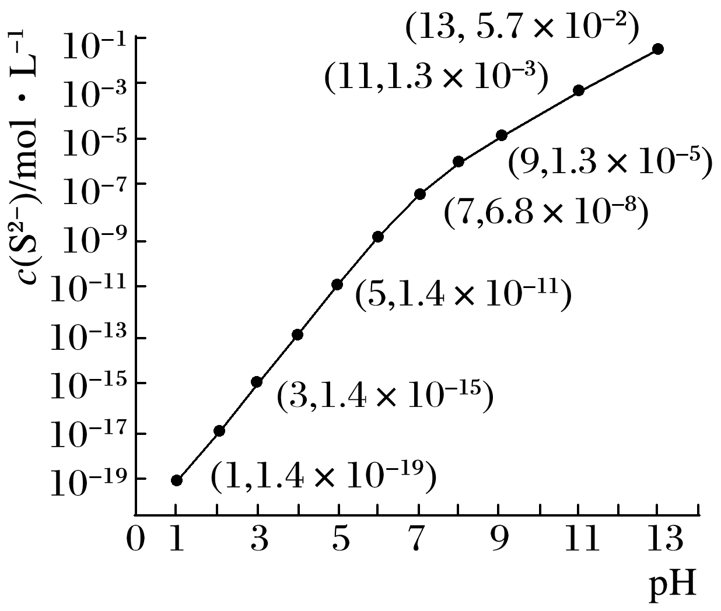
1
2
3
4
5
6
7
7.[2015·福建理综，23(2)]研究硫元素及其化合物的性质具有重要意义。
25 ℃，在0.10 mol·L^{－1} H₂S溶液中，通入HCl气体或加入NaOH固体以调节溶液pH，溶液pH与c(S^{2－})关系如下图(忽略溶液体积的变化、H₂S的挥发)。

Slide 67
1
2
3
4
5
6
7
①pH＝13时，溶液中的c(H₂S)＋c(HS－)＝_____mol·L^{－1}。
解析 根据图像可知，pH＝13时，c(S^{2－})＝5.7×10^{－2} mol·L^{－1}，由于H₂S溶液的浓度为0.10mol·L^{－1}，所以根据S原子守恒有：c(S^{2－})＋c(H₂S)＋c(HS－)＝0.1 mol·L^{－1}，所以：c(H₂S)＋c(HS－)＝0.1 mol·L^{－1}－5.7×10^{－2}
mol·L^{－1}＝0.043 mol·L^{－1}。
0.043
解析答案

Slide 68
1
2
3
4
5
6
7
②某溶液含0.020 mol·L^{－1} Mn^{2＋}、0.10 mol·L^{－1} H₂S，当溶液pH＝____时，Mn^{2＋}开始沉淀。[已知：K_{sp}(MnS)＝2.8×10^{－13}]
解析 由于K_{sp}(MnS)＝2.8×10^{－13}，c(Mn^{2＋})＝0.020 mol·L^{－1}，则开始形成沉淀时需要：c(S^{2－})＝K_{sp}(MnS)/c(Mn^{2＋})＝(2.8×10^{－13}÷0.020) mol·L^{－1}＝1.4×10^{－11} mol·L^{－1}，根据图像中c(S^{2－})与溶液的pH关系可知，此时溶液pH＝5。
5
解析答案
返回

Slide 69
练出高分

Slide 70
1
2
3
4
5
6
7
8
9
10
11
12
13
14
1.下列说法正确的是( )
A.常温下，向饱和AgCl水溶液中加入盐酸，K_{sp}值变大
B.用稀盐酸洗涤AgCl沉淀比用水洗涤损耗的AgCl少
C.在含有BaSO₄沉淀的溶液中加入Na₂SO₄固体，c(Ba^{2＋})增大
D.物质的溶解度随温度的升高而增加，物质的溶解都是吸热的
解析答案

Slide 71
1
2
3
4
5
6
7
8
9
10
11
12
13
14
解析 A项，K_{sp}值只与温度有关，向饱和AgCl水溶液中加入盐酸，由于温度不变，所以K_{sp}值不变，故A错误；
B项，AgCl溶液中存在：AgCl(s) Ag＋(aq)＋Cl－(aq)，Cl－浓度越大，则溶解的AgCl越少，所以用稀盐酸洗涤AgCl沉淀比用水洗涤损耗的AgCl少，故B正确；
C项，在含有BaSO₄沉淀的溶液中加入Na₂SO₄固体， 增大，K_{sp}值不变，故c(Ba^{2＋})减小，故C错误；
D项，物质的溶解度不一定随温度的升高而增大，如：Ca(OH)₂随温度的升高溶解度减小，故D错误。
答案 B

Slide 72
1
2
3
4
5
6
7
8
9
10
11
12
13
14
2.将足量的AgCl(s)分别添加到下述四种溶液中，所得溶液c(Ag＋)最小的是( )
A.10 mL 0.4 mol·L^{－1}的盐酸 B.10 mL 0.3 mol·L^{－1} MgCl₂溶液
C.10 mL 0.5 mol·L^{－1} NaCl溶液 D.10 mL 0.1 mol·L^{－1} AlCl₃溶液
解析 已知AgCl的沉淀溶解平衡为AgCl(s) Ag＋(aq)＋Cl－(aq)，所加四种溶液中，Cl－浓度依次为0.4 mol·L^{－1}、0.6 mol·L^{－1}、0.5 mol·L^{－1}、0.3 mol·L^{－1}，故B中溶液c(Ag＋)最小。
B
解析答案

Slide 73
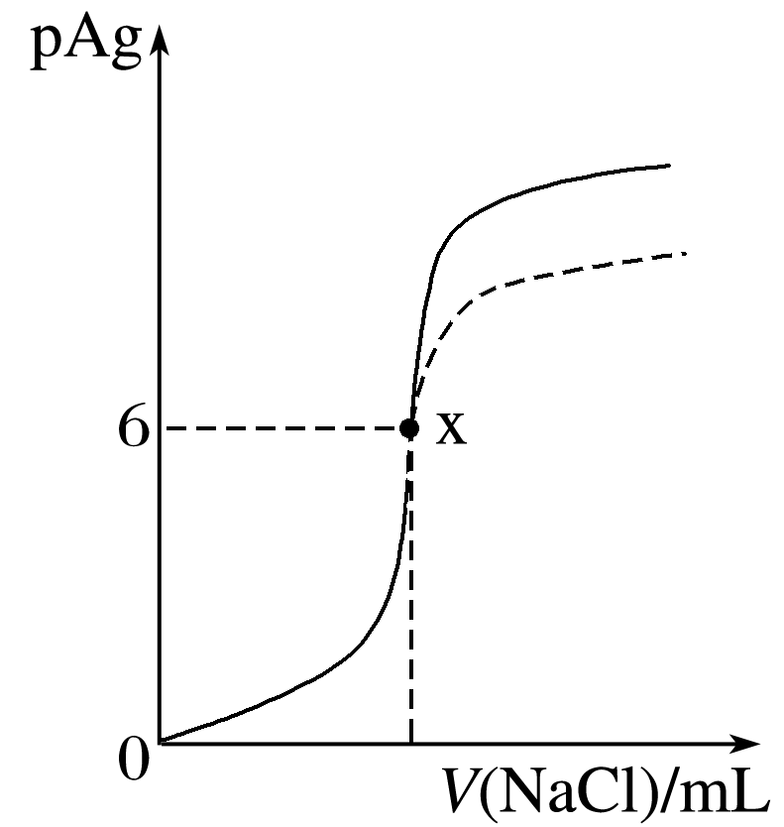
1
2
3
4
5
6
7
8
9
10
11
12
13
14
3.已知：pAg＝－lgc(Ag＋)，K_{sp}(AgCl)＝1×10^{－12}。如图是向10 mL AgNO₃溶液中逐渐加入0.1mol·L^{－1}的NaCl溶液时，溶液的pAg随着加入NaCl溶液的体积变化的图像(实线)。根据图像所得下列结论正确的是[提示：
K_{sp}(AgCl)>K_{sp}(AgI)]( )
A.原AgNO₃溶液的物质的量浓度为0.1 mol·L^{－1}
B.图中x点的坐标为(100,6)
C.图中x点表示溶液中Ag＋被恰好完全沉淀
D.把0.1 mol·L^{－1}的NaCl换成0.1 mol·L^{－1} NaI则图像在
终点后变为虚线部分
解析答案

Slide 74
1
2
3
4
5
6
7
8
9
10
11
12
13
14
解析 加入NaCl之前，pAg＝0，所以c(AgNO₃)＝1 mol·L^{－1}，A错误；
由于c(Ag＋)＝10^{－6}mol·L^{－1}，所以Ag＋沉淀完全，n(NaCl)＝n(AgNO₃)＝0.01 L×1 mol·L^{－1}＝0.01 mol，所以V(NaCl)＝100 mL，B正确，C错误；
若把NaCl换成NaI，由于K_{sp}(AgI)更小，所以c(Ag＋)更小，pAg更大，D错误。
答案 B

Slide 75
1
2
3
4
5
6
7
8
9
10
11
12
13
14
4.Cu(OH)₂在水中存在着如下溶解平衡：Cu(OH)₂ (s) Cu^{2＋} (aq)＋ 2OH－ (aq)，在常温下K_{sp}[Cu(OH)₂]＝2×10^{－20}。某CuSO₄溶液中，c(Cu^{2＋})＝0.02 mol·L^{－1}，在常温下要生成Cu(OH)₂沉淀，需要向CuSO₄溶液中加入碱溶液来调节溶液的pH，使溶液的pH大于( )
A.2 B.3 C.4 D.5
D
解析答案

Slide 76
1
2
3
4
5
6
7
8
9
10
11
12
13
14
已知：步骤③生成的Cr(OH)₃在溶液中存在以下沉淀溶解平衡：
Cr(OH)₃(s) Cr^{3＋}(aq)＋3OH－(aq)
K_{sp}＝c(Cr^{3＋})·c³(OH—)＝10^{－32}
下列有关说法不正确的是( )

Slide 77
1
2
3
4
5
6
7
8
9
10
11
12
13
14
B.若向K₂Cr₂O₇溶液中加NaOH浓溶液，溶液可由橙色变黄色
D.步骤③中，当将溶液的pH 调节至5 时，可认为废水中的铬元素已基本
除尽[当溶液中c(Cr^{3＋}) ≤10^{－5} mol·L^{－1}时，可视作该离子沉淀完全]
解析答案

Slide 78
1
2
3
4
5
6
7
8
9
10
11
12
13
14
答案 C

Slide 79
1
2
3
4
5
6
7
8
9
10
11
12
13
14
6.已知溶液中存在平衡：
Ca(OH)₂(s) Ca^{2＋}(aq)＋2OH－(aq) ΔH<0，下列有关该平衡体系的说法正确的是( )
①升高温度，平衡逆向移动
②向溶液中加入少量碳酸钠粉末能增大钙离子的浓度
③除去氯化钠溶液中混有的少量钙离子，可以向溶液中加入适量的NaOH溶液
④恒温下，向溶液中加入CaO，溶液的pH升高

Slide 80
1
2
3
4
5
6
7
8
9
10
11
12
13
14
⑤给溶液加热，溶液的pH升高
⑥向溶液中加入Na₂CO₃溶液，其中固体质量增加
⑦向溶液中加入少量NaOH固体，Ca(OH)₂固体质量不变
A.①⑥ B.①⑥⑦
C.②③④⑥ D.①②⑥⑦
解析答案

Slide 81
1
2
3
4
5
6
7
8
9
10
11
12
13
14
解析 加入碳酸钠粉末会生成CaCO₃，使Ca^{2＋}浓度减小，②错；
加入氢氧化钠溶液会使平衡左移，有Ca(OH)₂沉淀生成，但Ca(OH)₂的溶度积较大，要除去Ca^{2＋}，应把Ca^{2＋}转化为更难溶的CaCO₃，③错；
恒温下K_{sp}不变，加入CaO后，溶液仍为Ca(OH)₂的饱和溶液，pH不变，④错；
加热，Ca(OH)₂的溶解度减小，溶液的pH降低，⑤错；
加入Na₂CO₃溶液，沉淀溶解平衡向右移动，Ca(OH)₂固体转化为CaCO₃固体，固体质量增加，⑥正确；
加入NaOH固体平衡向左移动，Ca(OH)₂固体质量增加，⑦错。
答案 A

Slide 82
1
2
3
4
5
6
7
8
9
10
11
12
13
14
7.向AgCl浊液中滴加氨水后可得到澄清溶液，继续滴加浓硝酸后又有沉淀生成。经查资料得知：Ag＋＋2NH₃·H₂O [Ag(NH₃)₂]＋＋2H₂O。下列分析不正确的是( )
A.浊液中存在沉淀溶解平衡：AgCl(s) Ag＋(aq)＋Cl－(aq)
B.实验可以证明NH₃结合Ag＋能力比Cl－强
C.实验表明实验室可用氨水洗涤银镜反应后的试管
D.由资料信息可推知：加浓硝酸后生成的沉淀为AgCl
C
答案

Slide 83
1
2
3
4
5
6
7
8
9
10
11
12
13
14
8.可溶性钡盐有毒，医院中常用硫酸钡这种钡盐作为内服造影剂。医院抢救钡离子中毒患者时，除催吐外，还需要向中毒者胃中灌入硫酸钠溶液。已知：某温度下，K_{sp}(BaCO₃)＝5.1×10^{－9}；K_{sp}(BaSO₄)＝1.1×10^{－10}。下列推断正确的是( )
A.不用碳酸钡作为内服造影剂，是因为K_{sp}(BaCO₃)>K_{sp}(BaSO₄)
B.抢救钡离子中毒患者时，若没有硫酸钠，可以用碳酸钠溶液代替
C.若误饮c(Ba^{2＋})＝1.0 ×10^{－5} mol·L^{－1}的溶液时，会引起钡离子中毒
D.可以用0.36 mol·L^{－1}的Na₂SO₄溶液给钡离子中毒患者洗胃
解析答案

Slide 84
1
2
3
4
5
6
7
8
9
10
11
12
13
14
解析 胃液中为盐酸环境，难溶的碳酸盐在胃液中会溶解，故A、B错误；
硫酸钡作内服造影剂，说明硫酸钡电离出的钡离子浓度是安全的，此时c(Ba^{2＋})＝ ＝1.05 × 10^{－5} mol·L^{－1}＞l.0×10^{－5} mol·L^{－1}，故误饮c(Ba^{2＋})＝1.0 ×10^{－5} mol·L^{－1}的溶液时，不会引起钡离子中毒，故C错误；
答案 D

Slide 85
1
2
3
4
5
6
7
8
9
10
11
12
13
14
9.下列有关难溶电解质及其溶度积常数K_{sp}的说法正确的是( )
A.常温下，向BaCO₃饱和溶液中加入Na₂CO₃固体，BaCO₃的K_{sp} 减小
B.Mg(OH)₂可溶于盐酸，不溶于NH₄Cl溶液
C.溶度积常数K_{sp} 只受温度影响，温度升高K_{sp} 增大
D.常温下，向Mg(OH)₂饱和溶液中加入NaOH固体，Mg(OH)₂的K_{sp} 不变
解析 温度不变，溶度积常数不变，A项错误，D项正确；
水解使NH₄Cl溶液显酸性，故Mg(OH)₂可溶于NH₄Cl溶液，B项错误；
大多数的难溶物随温度升高K_{sp}增大，但也有少数物质相反，C项错误。
D
解析答案

Slide 86
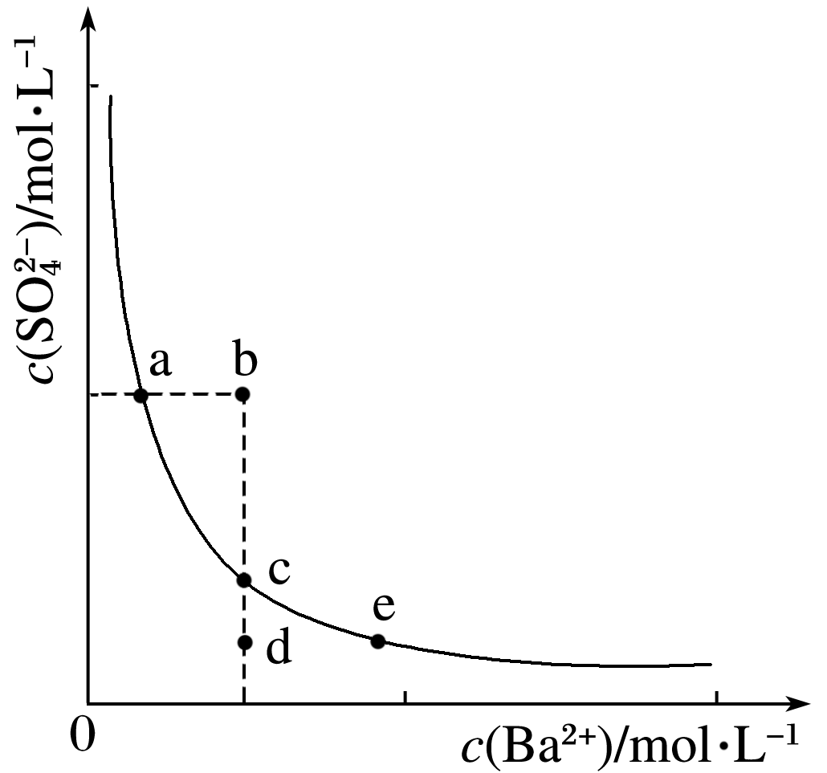
1
2
3
4
5
6
7
8
9
10
11
12
13
14
10.已知一定温度下，BaSO₄的沉淀溶解平衡曲线如图所示。向Na₂SO₄溶液中逐滴加入Ba(OH)₂溶液的过程中，下列有关说法正确的是( )
A.a点对应的K_{sp} 小于c点对应的K_{sp}
B.加入Ba(OH)₂溶液的过程中，混合溶液可由a点
变到c点
C.再向混合后的溶液中加入蒸馏水，可以使溶液
由c变到d点
D.含有大量 的溶液中肯定不存在Ba^{2＋}
解析答案

Slide 87
1
2
3
4
5
6
7
8
9
10
11
12
13
14
解析 温度不变，物质的溶度积就是一固定值，因此图像中的a、c、e点对应的溶度积常数(K_{sp})完全相同，A错；
答案 B

Slide 88
1
2
3
4
5
6
7
8
9
10
11
12
13
14
11.已知25 ℃时，电离常数K_{a}(HF)＝3.6×10^{－4}，溶度积常数K_{sp}(CaF₂)＝1.46×10^{－10}。现向1 L 0.2 mol·L^{－1} HF溶液中加入1 L 0.2 mol·L^{－1} CaCl₂溶液，则下列说法正确的是( )
A.25 ℃时，0.1 mol·L^{－1} HF溶液的pH＝1
B.K_{sp}(CaF₂)随温度和浓度的变化而变化
解析答案

Slide 89
1
2
3
4
5
6
7
8
9
10
11
12
13
14
解析 HF是弱酸，25 ℃时，0.1 mol·L^{－1}HF溶液的pH>1，A项错误；
K_{sp}(CaF₂)不随浓度的变化而变化，B项错误；
K_{sp}(CaF₂)＝c(Ca^{2＋})·c²(F－)，K_{a}(HF)＝c(H＋)·c(F－)/c(HF)，C项错误；
该体系中，反应前c(Ca^{2＋})·c²(F－)>K_{sp}(CaF₂)，故有CaF₂沉淀生成，D项正确。
答案 D

Slide 90
1
2
3
4
5
6
7
8
9
10
11
12
13
14
12.已知K_{sp}(BaSO₄)＝1.0×10^{－10}，K_{sp}(BaCO₃)＝2.5×10^{－9}。若用10 L Na₂CO₃溶液溶解1.0 mol的BaSO₄，则Na₂CO₃溶液的最初浓度不得低于( )
A.2.6 mol·L^{－1} B.2.5 mol·L^{－1}
C.2.3 mol·L^{－1} D.3.0 mol·L^{－1}
解析答案

Slide 91
1
2
3
4
5
6
7
8
9
10
11
12
13
14
x＝2.5，因此Na₂CO₃溶液的最初浓度：c(Na₂CO₃)≥(0.1＋2.5) mol·L^{－1}＝2.6 mol·L^{－1}。
答案 A

Slide 92
1
2
3
4
5
6
7
8
9
10
11
12
13
14
13.碳酸锶是最重要的锶化合物。用含SrSO₄和少量BaSO₄、BaCO₃、FeO、Fe₂O₃、Al₂O₃、SiO₂的天青石制备SrCO₃，工艺流程如下(部分操作和条件略)：
Ⅰ.将天青石矿粉和Na₂CO₃溶液充分混合，过滤；
Ⅱ.将滤渣溶于盐酸，过滤；
Ⅲ.向Ⅱ所得滤液中加入浓硫酸，过滤；
Ⅳ.向Ⅲ所得滤液中先加入次氯酸，充分反应后再用氨水调pH约为7，过滤；
Ⅴ.向Ⅳ所得滤液中加入稍过量NH₄HCO₃，充分反应后，过滤，将沉淀洗净，烘干，得到SrCO₃。

Slide 93
1
2
3
4
5
6
7
8
9
10
11
12
13
14
已知：ⅰ.相同温度时的溶解度：BaSO₄<SrCO₃<SrSO₄<CaSO₄
ⅱ.生成氢氧化物沉淀的pH
物质 | Fe(OH)₃ | Fe(OH)₂ | Al(OH)₃
开始沉淀pH | 1.9 | 7.0 | 3.4
完全沉淀pH | 3.2 | 9.0 | 4.7
SrSO₄＋Na₂CO₃===SrCO₃＋Na₂SO₄
(1)Ⅰ中，反应的化学方程式是_______________________________。
答案

Slide 94
1
2
3
4
5
6
7
8
9
10
11
12
13
14
(2)Ⅱ中，能与盐酸反应溶解的物质有________________________________。
(3)Ⅳ的目的是______________________________________。
(4)下列关于该工艺流程的说法正确的是___(填字母)。
SrCO₃、BaCO₃、FeO、Fe₂O₃、Al₂O₃
将Fe^{2＋}氧化为Fe^{3＋}，使Fe^{3＋}和Al^{3＋}沉淀完全
ac
b.Ⅴ中反应时，升高温度一定可以提高SrCO₃的生成速率
c.Ⅴ中反应时，加入溶液一定可以提高NH₄HCO₃的利用率
答案

Slide 95
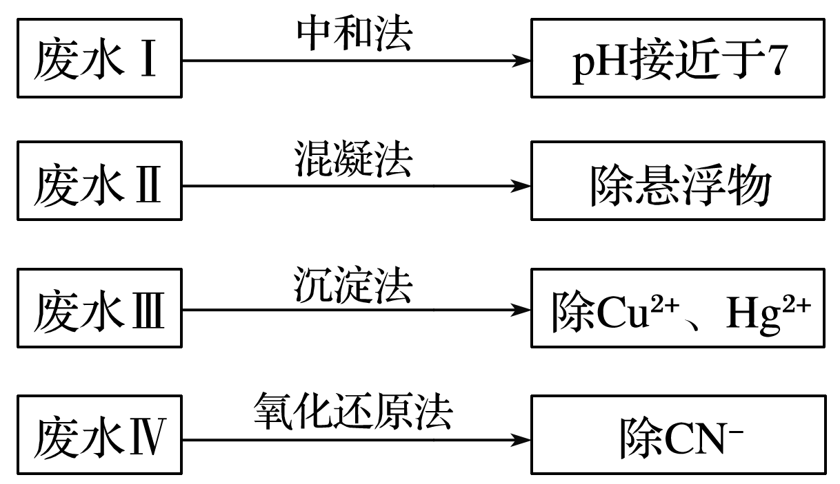
1
2
3
4
5
6
7
8
9
10
11
12
13
14
14.根据废水中所含有害物质的不同，工业上有多种废水的处理方法。

Slide 96
1
2
3
4
5
6
7
8
9
10
11
12
13
14
(1)①废水Ⅰ若采用CO₂处理，离子方程式是___________________。
②废水Ⅱ常用明矾处理。实践中发现废水中的 越大，净水效果越好，这是因为_______________________________________________
________。
会促进Al^{3＋}的水解，生成更多的Al(OH)₃，净水
效果增强
解析答案

Slide 97
1
2
3
4
5
6
7
8
9
10
11
12
13
14
③废水Ⅲ中汞元素存在如下转化(在空格上填化学式)：
Hg^{2＋}＋____===CH₃Hg＋＋___。
我国规定，Hg^{2＋}的排放标准不能超过0.05 mg·L^{－1}。对于含Hg^{2＋}的污水，可加入沉淀剂_____(填写化学式)，使Hg^{2＋}除去，降低污染。
解析 根据电荷守恒和质量守恒可知，应为Hg^{2＋}和CH₄反应生成CH₃Hg＋和H＋。对于含Hg^{2＋}的污水，可加入沉淀剂Na₂S，除去Hg^{2＋}，反应的离子方程式为Hg^{2＋}＋S^{2－}===HgS↓ 。
CH₄
H＋
Na₂S
解析答案

Slide 98
1
2
3
4
5
6
7
8
9
10
11
12
13
14
④废水Ⅳ常用Cl₂氧化CN－成CO₂和N₂，若参加反应的Cl₂与CN－的物质的量之比为5∶2，则该反应的离子方程式为___________________________
_________________。
解析 废水Ⅳ常用Cl₂氧化CN－成CO₂和N₂，若参加反应的Cl₂与CN－的物质的量之比为5∶2，则反应的离子方程式为5Cl₂＋2CN－＋4H₂O===10Cl－＋2CO₂＋N₂＋8H＋。
5Cl₂＋2CN－＋4H₂O===10Cl－
＋2CO₂＋N₂＋8H＋
解析答案

Slide 99
1
2
3
4
5
6
7
8
9
10
11
12
13
14
(2)化学需氧量(COD)可量度水体受有机物污染的程度，它是指在一定条件下，用强氧化剂处理水样时所消耗的氧化剂的量，换算成氧的含量(以mg·L^{－1}计)。某研究性学习小组测定某水样的化学需氧量(COD)，过程如下：
Ⅰ.取V₁mL水样于锥形瓶，加入10.00 mL 0.250 0 mol·L^{－1} K₂Cr₂O₇溶液。
Ⅱ.加碎瓷片少许，然后慢慢加入硫酸酸化，混合均匀，加热。
Ⅲ.反应完毕后，冷却，加指示剂，用c mol·L^{－1}的硫酸亚铁铵[(NH₄)₂Fe(SO₄)₂]溶液滴定，终点时消耗硫酸亚铁铵溶液V₂ mL。
①Ⅰ中，量取K₂Cr₂O₇溶液的仪器是__________________________。
解析答案

Slide 100
1
2
3
4
5
6
7
8
9
10
11
12
13
14
解析 K₂Cr₂O₇具有强氧化性，应用酸式滴定管或移液管量取，若用碱式滴定管，会腐蚀橡胶管。
答案 酸式滴定管(或移液管)

Slide 101
1
2
3
4
5
6
7
8
9
10
11
12
13
14
②Ⅲ中，发生的反应为 ＋6Fe^{2＋}＋14H＋===2Cr^{3＋}＋6Fe^{3＋}＋7H₂O
由此可知，该水样的化学需氧量COD＝_______________________mg·L^{－1}
(用含c、V₁、V₂的表达式表示)。
解析答案
返回

Slide 102
1
2
3
4
5
6
7
8
9
10
11
12
13
14
解析 n(K₂Cr₂O₇)＝0.01 L×0.250 0 mol·L^{－1}＝2.5×10^{－3} mol
n(Fe^{2＋})＝V₂×10^{－3} L×c mol·L^{－1}＝cV₂×10^{－3} mol

Slide 103
1
2
3
4
5
6
7
8
9
10
11
12
13
14
返回

Slide 104
本课结束
www.91taoke.com
更多精彩内容请登录：

